Slide 1
アラブ社会の財産分け
3人分けの場合のコーランの規定
長男には 2分の１
次男には ３分の１
三男には ９分の１

Slide 2
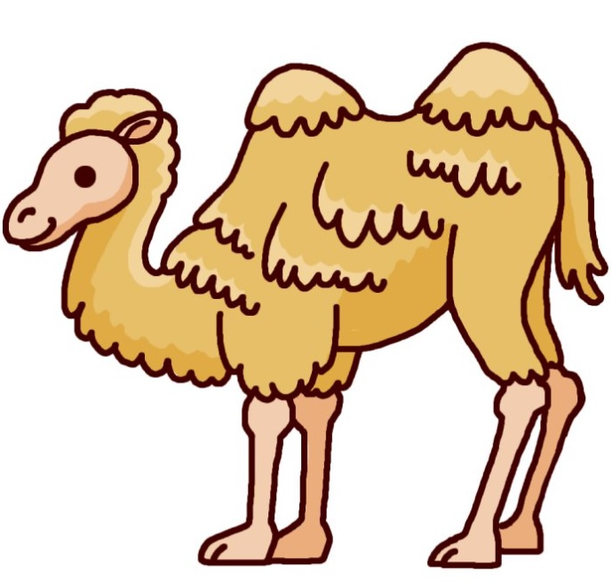
さて 父親の残した物は
生きた駱駝
１７ 頭

Slide 3
１７ × １/２ ＝ ？
１７ × １/３ ＝ ？
１７ × １/９ ＝ ？
生きた駱駝 端数では困ります。
しかし コーランの教えは絶対に守らねば、、。
困った 困った、、、！？
そこへ 一人の老人が通りかかる。
駱駝を１頭 持っている

Slide 4
老人いわく
皆さんお困りの様子、
わしは子供もいないし この１頭は差し上げましょう。
丁重に断るも さりとて名案なし。
申し出を受けることにする。

Slide 5
１７ ＋ １ ＝
１８

Slide 6
１８ 頭
長男 ×１/２＝
９頭
次男 ×１/３＝
６頭
三男 ×１/９＝
２頭
合計 ９＋６＋２＝
１７頭
余り １頭
さて この残り１頭は もともとは 預かりもの。
うまく分けられたし、お返ししましょう。
めでたし めでたし、

